Slide 1
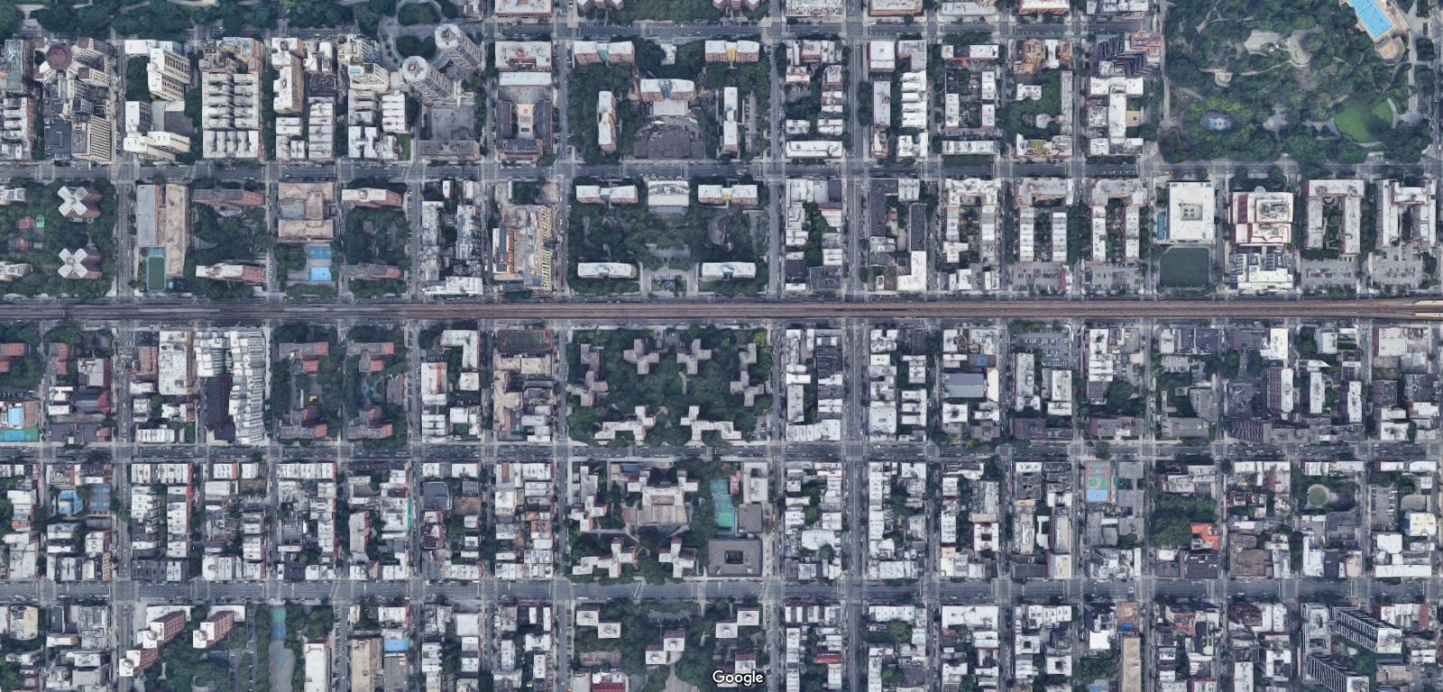
V_0_0
( -583, -258)
V_0_1
( -486, -258)
V_0_2
( -426, -258)
V_0_3
( -364, -258)
V_0_4
( -306, -258)
V_0_5
( -189, -258)
V_0_6
( -130, -258)
V_0_7
( 45, -258)
V_0_8
( 108, -258)
V_0_9
( 173, -258)
V_0_10
( 230, -258)
V_0_11
( 290, -258)
V_0_12
( 350, -258)
V_0_0
( -583, -252)
V_0_1
( -486, -252)
V_0_2
( -426, -252)
V_0_3
( -364, -252)
V_0_4
( -306, -252)
V_0_5
( -189, -252)
V_0_6
( -130, -252)
V_0_7
( 45, -252)
V_0_8
( 108, -252)
V_0_9
( 173, -252)
V_0_10
( 230, -252)
V_0_11
( 290, -252)
V_0_12
( 350, -252)
V_1_0
( -583, -143)
V_1_1
( -486, -143)
V_1_2
( -426, -143)
V_1_3
( -364, -143)
V_1_4
( -306, -143)
V_1_5
( -248, -143)
V_1_6
( -189, -143)
V_1_7
( -130, -143)
V_1_8
( 45, -143)
V_1_9
( 108, -143)
V_1_10
( 173, -143)
V_1_11
( 230, -143)
V_1_12
( 290, -143)
V_1_13
( 350, -143)
V_1_14
( 406, -143)
V_1_15
( 466, -143)
V_1_16
( 526, -143)
V_1_17
( 583, -143)
V_1_0
( -583, -137)
V_1_1
( -486, -137)
V_1_2
( -426, -137)
V_1_3
( -364, -137)
V_1_4
( -306, -137)
V_1_5
( -248, -137)
V_1_6
( -189, -137)
V_1_7
( -130, -137)
V_1_8
( 45, -137)
V_1_9
( 108, -137)
V_1_10
( 173, -137)
V_1_11
( 230, -137)
V_1_12
( 290, -137)
V_1_13
( 350, -137)
V_1_14
( 406, -137)
V_1_15
( 466, -137)
V_1_16
( 526, -137)
V_1_17
( 583, -137)
V_2_0
( -583, -31)
V_2_1
( -486, -31)
V_2_2
( -426, -31)
V_2_3
( -364, -31)
V_2_4
( -306, -31)
V_2_5
( -248, -31)
V_2_6
( -189, -31)
V_2_7
( -130, -31)
V_2_8
( 45, -31)
V_2_9
( 108, -31)
V_2_10
( 173, -31)
V_2_11
( 230, -31)
V_2_12
( 290, -31)
V_2_13
( 350, -31)
V_2_14
( 406, -31)
V_2_15
( 466, -31)
V_2_16
( 526, -31)
V_2_17
( 583, -31)
V_2_0
( -583, -25)
V_2_1
( -486, -25)
V_2_2
( -426, -25)
V_2_3
( -364, -25)
V_2_4
( -306, -25)
V_2_5
( -248, -25)
V_2_6
( -189, -25)
V_2_7
( -130, -25)
V_2_8
( 45, -25)
V_2_9
( 108, -25)
V_2_10
( 173, -25)
V_2_11
( 230, -25)
V_2_12
( 290, -25)
V_2_13
( 350, -25)
V_2_14
( 406, -25)
V_2_15
( 466, -25)
V_2_16
( 526, -25)
V_2_17
( 583, -25)
V_3_0
( -583, 81)
V_3_1
( -486, 81)
V_3_2
( -426,81)
V_3_3
( -364, 81)
V_3_4
( -306, 81)
V_3_5
( -248, 81)
V_3_6
( -189, 81)
V_3_7
( -130, 81)
V_3_8
(45, 81)
V_3_9
( 108, 81)
V_3_10
( 173, 81)
V_3_11
( 230, 81)
V_3_12
( 290, 81)
V_3_13
( 350, 81)
V_3_14
( 406, 81)
V_3_15
( 466, 81)
V_3_16
( 526, 81)
V_3_17
( 583, 81)
V_3_0
( -583, 87)
V_3_1
( -486, 87)
V_3_2
( -426,87)
V_3_3
( -364, 87)
V_3_4
( -306, 87)
V_3_5
( -248, 87)
V_3_6
( -189, 87)
V_3_7
( -130, 87)
V_3_8
(45, 87)
V_3_9
( 108, 87)
V_3_10
( 173, 87)
V_3_11
( 230, 87)
V_3_12
( 290, 87)
V_3_13
( 350, 87)
V_3_14
( 406, 87)
V_3_15
( 466, 87)
V_3_16
( 526, 87)
V_3_17
( 583, 87)
V_4_0
( -583, 196)
V_4_1
( -486, 196)
V_4_2
( -426,196)
V_4_3
( -364, 196)
V_4_4
( -306, 196)
V_4_5
( -248, 196
V_4_6
( -189, 196)
V_4_7
( -130, 196)
V_4_8
(45, 196)
V_4_9
( 108, 196)
V_4_10
( 173, 196)
V_4_11
( 230, 196)
V_4_12
( 290, 196)
V_4_13
( 350, 196)
V_4_14
( 406, 196)
V_4_15
( 466, 196)
V_4_16
( 526, 196)
V_4_17
( 583, 196)
V_4_0
( -583, 202)
V_4_1
( -486, 202)
V_4_2
( -426,202)
V_4_3
( -364, 202)
V_4_4
( -306, 202)
V_4_5
( -248, 202)
V_4_6
( -189, 202)
V_4_7
( -130, 202)
V_4_8
(45, 202)
V_4_9
( 108, 202)
V_4_10
( 173, 202)
V_4_11
( 230, 202)
V_4_12
( 290, 202)
V_4_13
( 350, 202)
V_4_14
( 406, 202)
V_4_15
( 466, 202)
V_4_16
( 526, 202)
V_4_17
( 583, 202)
V_5_0
( -583, 273)
V_5_1
( -486, 273)
V_5_2
( -426,273)
V_5_3
( -364, 273)
V_5_4
( -306, 273)
V_5_5
( -248, 273)
V_5_6
( -189, 273)
V_5_7
( -130, 273)
V_5_8
(45, 273)
V_5_9
( 108, 273)
V_5_10
( 173, 273)
V_5_11
( 230, 273)
V_5_12
( 290, 273)
V_5_13
( 350, 273)
V_5_14
( 406, 273)
V_5_15
( 466, 273)
V_5_16
( 526, 273)

